Slide 1

La génomique, du laboratoire de recherche aux applications médicales.
philippe.glaser@pasteur.fr

Slide 2
Plan de la présentation
De la génétique à la génomique : les bases
L’évolution des méthodes de séquençage : comment décrypter les génomes toujours plus vite
Les applications dans la caractérisation des génomes et de leur évolution
Les applications du séquençage à la compréhension du fonctionnement des génomes

Slide 3
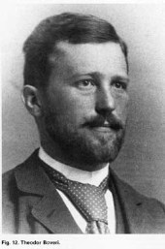
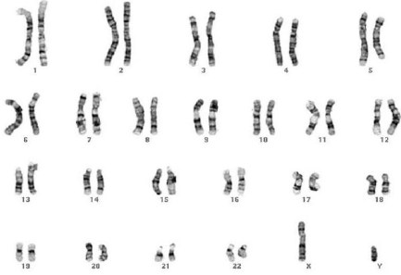
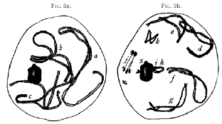
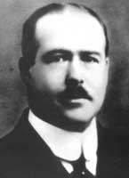
Les chromosomes le support de l’hérédité
Theodor Boveri - Walter Sutton (1902)
Par l’analyse de leur distribution dans les cellules, leur forme, la comparaison entre les ovules et les spermatozoïdes, ces deux savants ont proposé que les chromosomes étaient le support de l’hérédité.
La cytogénétique

Slide 4

Les chromosomes sont constitués d’ADN et de protéines - quel est le support de l’hérédité?
  Réponse 1 : les protéines – des molécules très variées constituées de 20 acides aminés
  Réponse 2 : l’ADN – semblait au départ un composant structurel bien moins complexe constitué de 4 bases

Slide 5
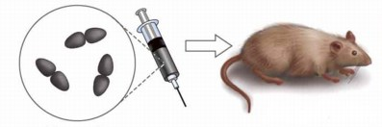
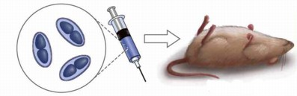
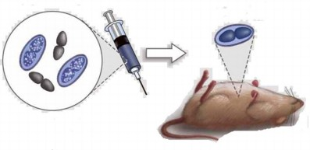
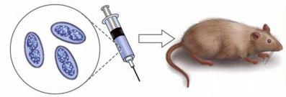
L’ADN est le support de l’hérédité
Transformation du pneumocoque - Oswald T. Avery
Souche R
(+ protéines souche S)
Souche S
Souche R +
Souche S tuée ou ADN de souche S
Souche S tuée
L’ADN est le support de l’hérédité!
COMMENT?

Slide 6
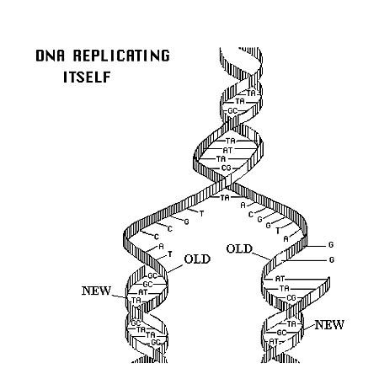
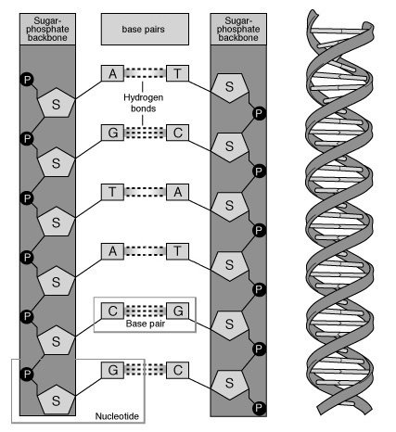
L’ADN est un acide nucléique double brin
3’
OH
5’
OH
5’
3’
Réplication de l’ADN

Slide 7
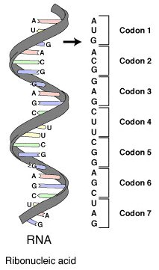
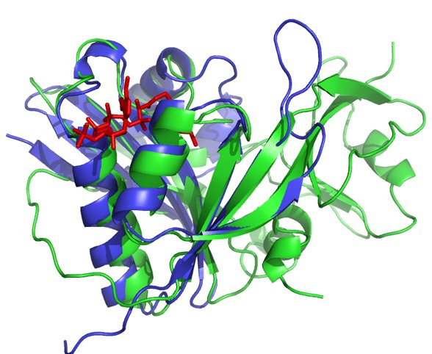
Le code génétique
La structure des protéines est écrite dans le génome
Méthionine
Thréonine
Acide glutamique
Leucine
asparagine
Sérine
Stop

Slide 8
Message 1:
L’ADN est le support de l’hérédité
Sa structure lui permet d’être recopié et transmis fidèlement à la descendance
L’agencement des 4 bases constitue un texte qui est le programme génétique transmis de génération en génération
Le code génétique associe à des triplets de trois bases un des 20 acides aminés des protéines

Slide 9
L’expression génétique et les technologies de l’information
Informatique
ADN (ACGT)
Disque dur
Transcription (copie)
ARN (ACGU)
Mémoire vive
Traduction (code)
Protéine
(20 acides aminés)
Programme

Slide 10
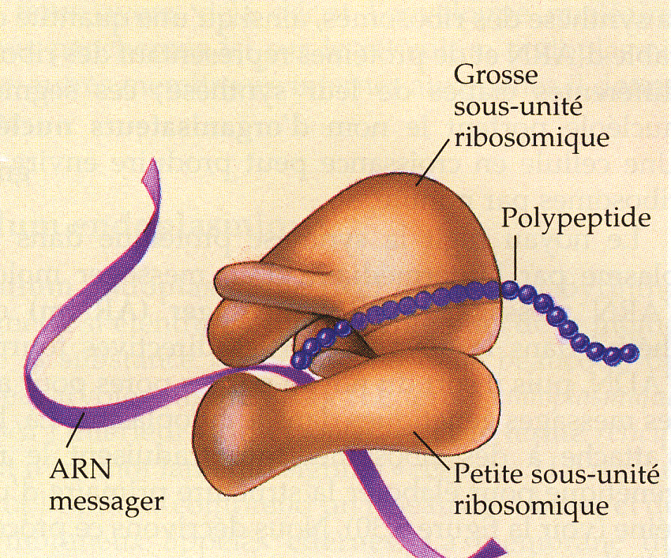
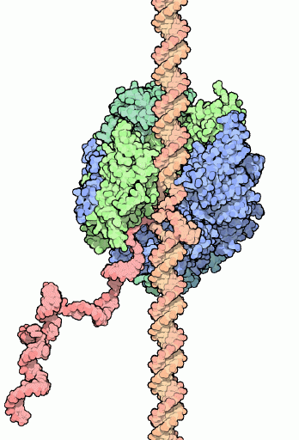
L'expression génétique
ARN
ARN polymérase
ADN
L'ADN est recopié en ARN dans le noyau
L'ARN est "traduit" en protéines
dans le cytoplasme

Slide 11
Deux autres niveaux de complexité de l’expression génétique

Slide 12
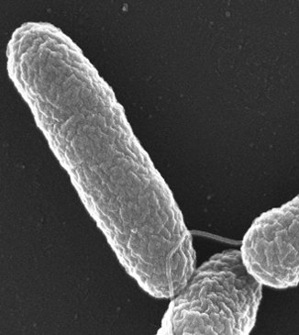
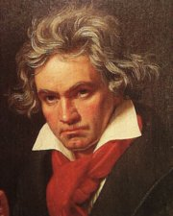
Les gènes morcelés
Escherichia coli : 4000 gènes
Homo sapiens : 25 000 gènes
ADN
ARN
Protéine

Slide 13
La chromatine et l’épigénétique
(histones)
L’ADN est associé à des protéines dans le noyau
La modification des histones affecte la transcription des gènes
La méthylation de l’ADN modifie également la transcription

Slide 14
Message 2:
Un gène code pour une ou plusieurs protéines
Le fonctionnement du génome – le programme génétique assure la synthèse de chaque protéine à la bonne concentration – on parle d’expression génétique
Le phénotype résulte à la fois des caractéristiques des protéines et de leur quantité.

Slide 15
Le séquençage des acides nucléique permet de caractériser:
L’ADN
L’ARN
La traduction de l’ARN
La modification de la chromatine
La fixation de régulateurs sur leur cible

Slide 16
Décrypter le génome: le séquençage de l’ADN

Slide 17
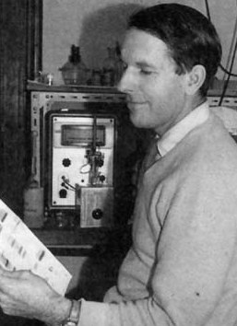
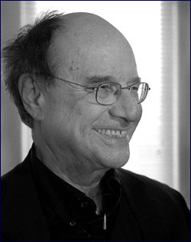
1977 : Le séquençage de l’ADN
Walter Gilber - Université d’Harvard
Méthode chimique
Fred Sanger - MRC Cambridge
Méthode enzymatique

Slide 18
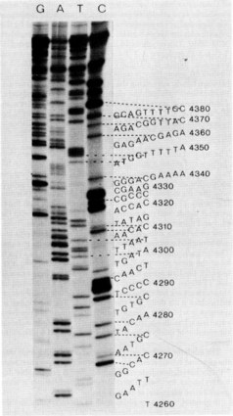
La méthode de Sanger
ACGTGGGCTAAGTGCGTATGCATGCGTGCT
||||||||||||||||||||||
TGCACCCGATTCACGCATACGT
TGCACCCGATTCACGCATACG
TGCACCCGATTCACGCATAC
TGCACCCGATTCACGCATA
TGCACCCGATTCACGCAT
TGCACCCGATTCACGCA
TGCACCCGATTCACGC
TGCACCCGATTCACG
-
L'ADN est recopié par l'ADN polymérase
La synthèse se termine à une base connue: A C G T
Toutes les molécules ont le même début
+
Séparation des molécules par électrophorèse

Slide 19

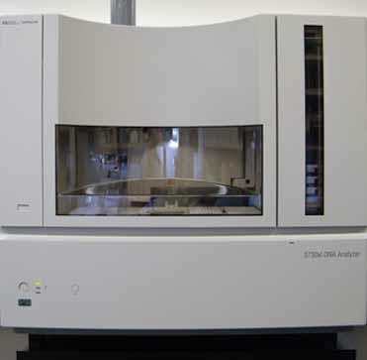
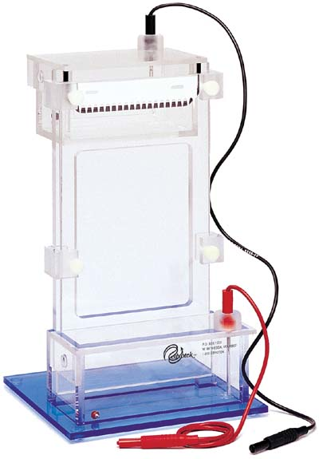
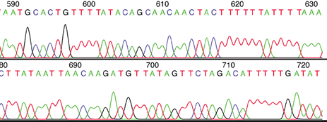
1977 - 2003
Automatisation et optimisation de la méthode de Sanger
Séquençage capillaire et fluorescence
X 300

Slide 20
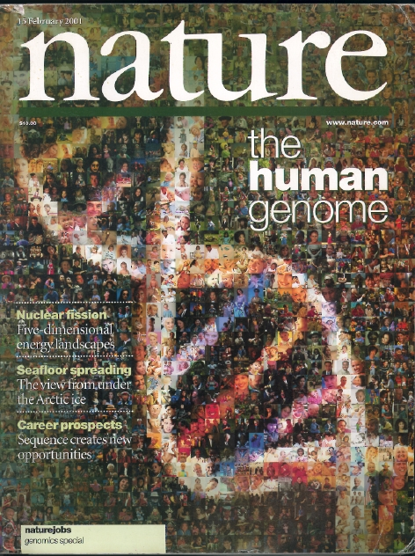
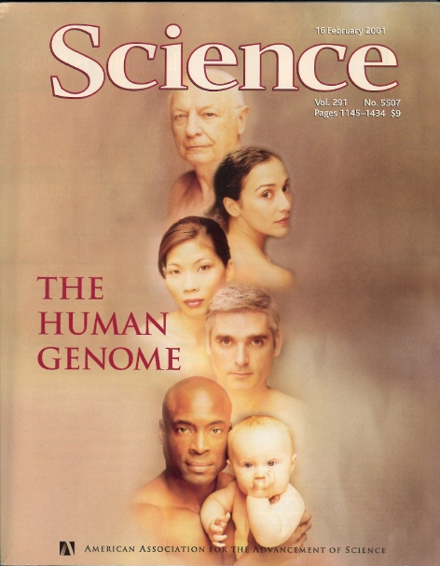
Le génome humain :
Première séquence du génome humain en 2001
Coût total de l’ordre de 1 milliard de $

Slide 21
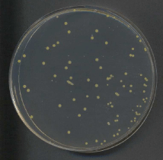
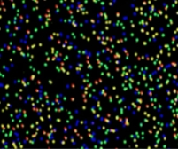
Les nouvelles technologies de séquençage
Séquençage Sanger
1 ADN
1 réaction de séquence
96 séquences 800 bases
Séquençage Nouvelle Génération
N ADN
amplifiés
N réactions de séquence et séquençage de 150 bases

Slide 22
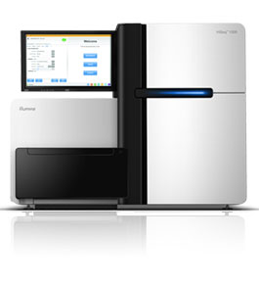
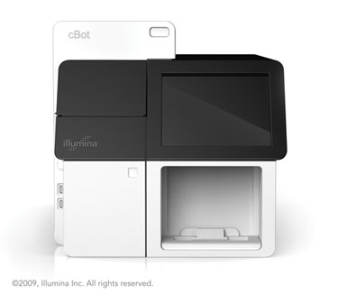
HiSeq2500 - Illumina
Clonage in vitro
Séquençage

Slide 23
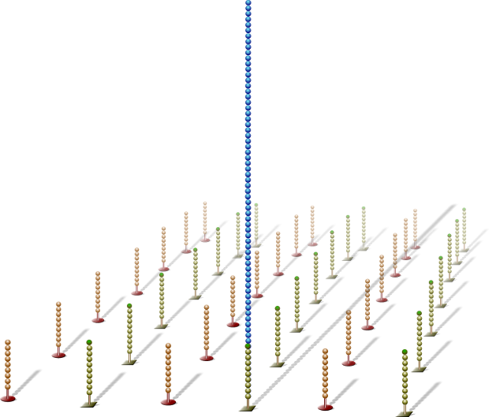
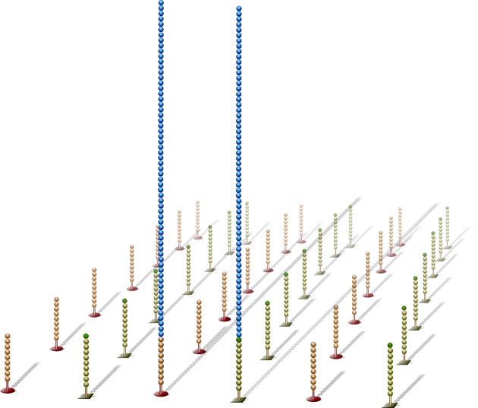
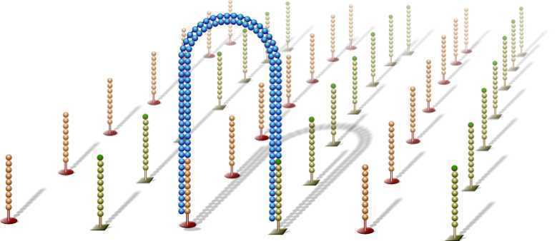
Le clonage in vitro: le recopiage de molécules d'ADN
Fixation de molecules sur une lame de verre
Chaque molécule d'ADN est recopiée localement
par l'ADN polymérase

Slide 24
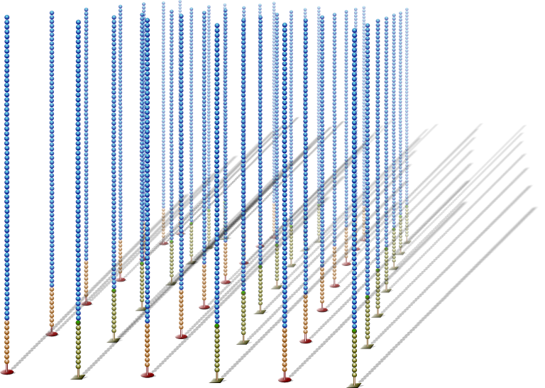

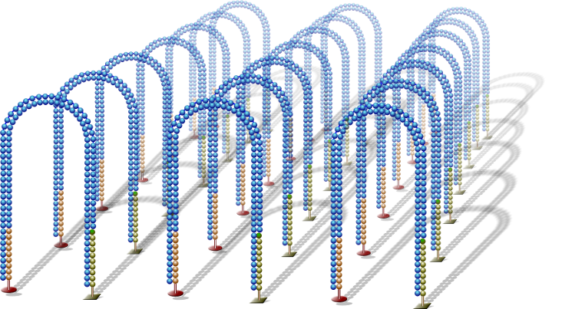
Le clonage in vitro: le recopiage de molécules d'ADN
Le processus réitéré permet d'obtenir
1000 molécules identiques
1 milliard de "clones"
sur une lame

Slide 25
Séquençage par détection de la base incorporée
ACGTGTGTCAGTGCTA
TGCACACAGT
+ Appp Cppp Gppp Tppp
Recopier une base bloquée
ACGTGTGTCAGTGCTA
TGCACACAGTC
+ Appp Cppp Gppp Tppp
Prise d'image

Slide 26
Séquençage par détection de la base incorporée
ACGTGTGTCAGTGCTA
TGCACACAGTC
Déblocage et élimination de l'étiquette fluorescente
ACGTGTGTCAGTGCTA
TGCACACAGTC
Nouveau cycle de synthèse
+ Appp Cppp Gppp Tppp
Prise d'image
ACGTGTGTCAGTGCTA
TGCACACAGTCA

Slide 27
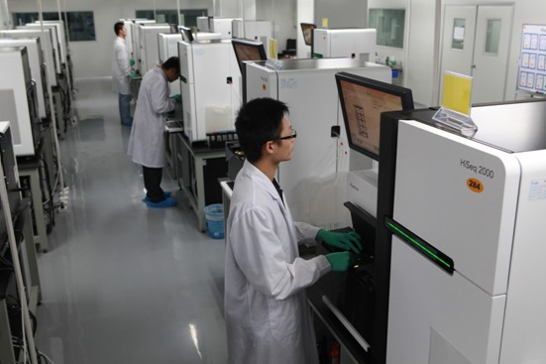
Grands instruments ou usines
The Beijing Genomics Institute (BGI)
140 séquenceurs
300 génomes humains par semaine

Slide 28
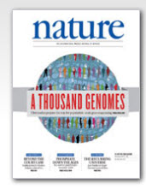
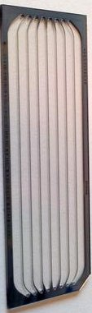
Quelques chiffres
2 00 000 000 réactions en parallèle
250 bases lues
180 fois le génome humain
1 semaine
5000 $ pour un génome humain

Slide 29
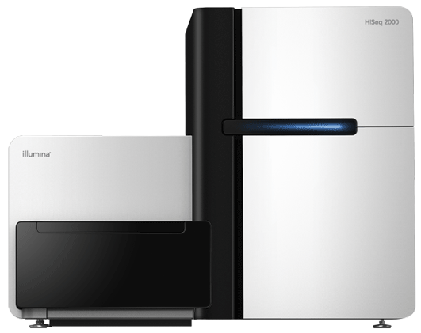
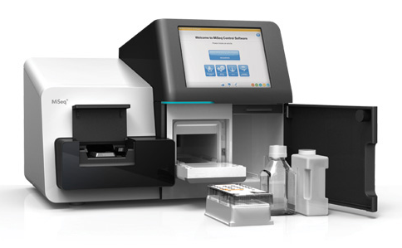
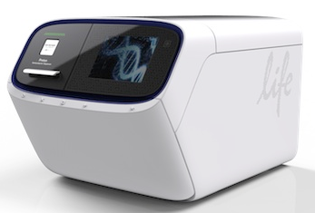
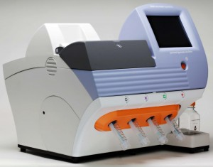
Deux types de séquenceur
HiSeq (Ion Proton): très haut débit
2 fois 500 Milliards de bases en 6 jours
Séquence de 30 génomes humain
Séquence de 20 000 Escherichia coli
MiSeq (Ion Torrent): moyen débit - Flexible
Jusqu’à 15 Milliard de bases en 2 jours
Séquence de 30 génomes d’E. coli
Application en recherche et dans le diagnostic

Slide 30
Le séquençage de 3ème génération
Molécule unique sans amplification
Lectures longues (1000 nucléotides)
Identification des modification des bases
…

Slide 31
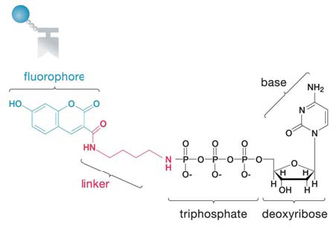
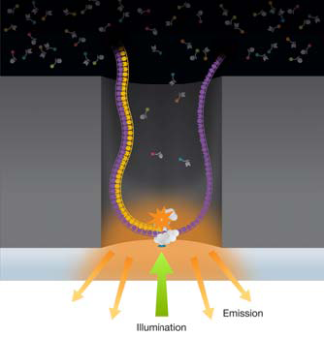
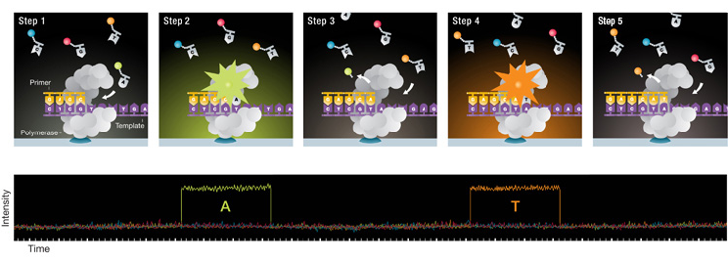
Pacific bioscience – SMRT technology
Technologie des semi-conducteurs. Visualisation: chambre nanophotonique de 20 zeptolitres (10⁻²¹ l)
Marquage fluorescent des nucléotides tri-P
Zeptochamber
La polymérase est immobilisée
Observation d’une polymérase unique ajoutant des nucléotides (1-3 bases / sec)

Slide 32
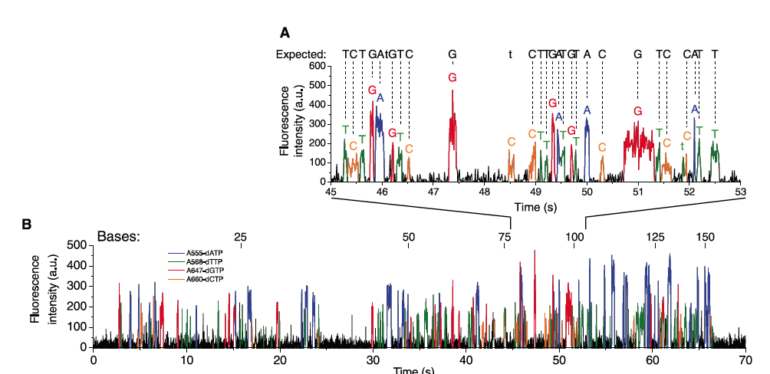

Slide 33
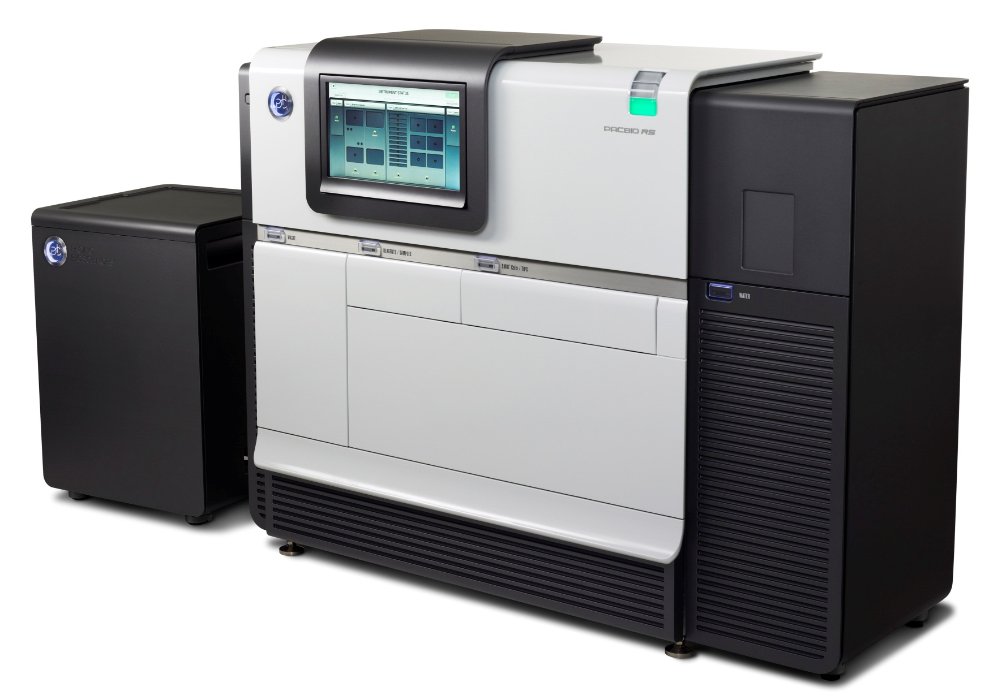
Pacific bioscience
Spécifications
23 000 lectures
1 heure
> 5000 bases
Exactitude: 90%!

Slide 34
Message 3.
Le séquençage de l’ADN a été inventé il y a 36 ans
Le premier génome humain a été séquencé en 2001
De très nombreuses innovations entrainent une augmentation de la vitesse et une diminution des couts
Le séquençage du génome humain pour 1000$ devient une réalité
Les étapes limitantes sont l’informatique et l’analyse des données

Slide 35
Evolution du séquençage
Séquençage Sanger: production de données et de données de référence
  Ces données sont stockées dans des banques de séquences (Genbank, EMBL)
Séquençage nouvelle génération: méthode de laboratoire d’observation (sorte de microscope moléculaire) donc d’étude de mécanismes

Slide 36
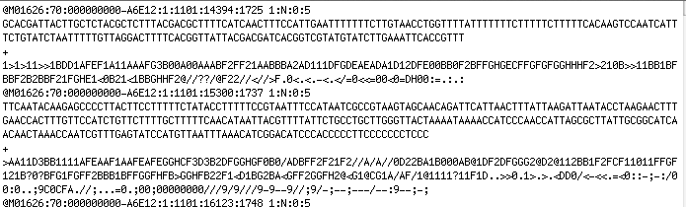
La bioinformatique
Le séquenceur produit des fichiers FASTQ:
  La séquence nucléotidique
  Des valeurs de qualité pour chaque base
Fichier de plusieurs millions de lectures
Les logiciels utilisent ces fichiers en entrée

Slide 37
Séquençage génomique
Deux approches:
  Séquençage de novo: assemblage de toutes les séquences pour obtenir la séquence d’un organisme
  Re-séquençage: alignement des séquences individuelles sur une référence pour détecter les différences, les mutations, les recombinaisons, les duplications …

Slide 38
Application du séquençage d’ADN

Slide 39
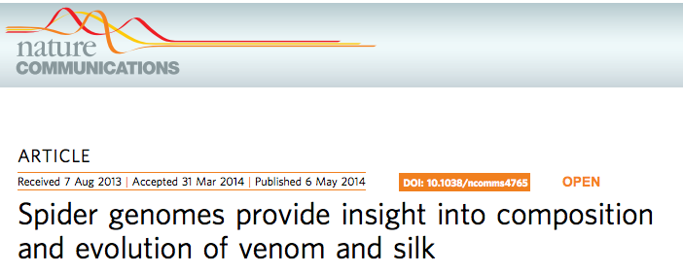
Caractérisation d’une espèce vivante

Slide 40
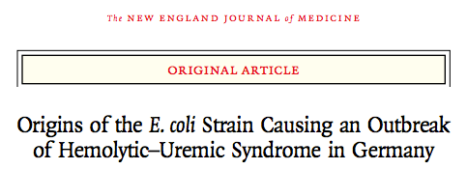
Caractérisation d’une espèce vivante
Souche d’Escherichia coli responsable l’épidémie de syndromes hémolytiques urémiques de 2011 en Europe.
Compréhension de la spécificité de cette souche, de sa virulence et de sa capacité épidémique.
Mise au point d’un outil de diagnostic

Slide 41
Application du re-séquençage:
L’évolution bactérienne et la virulence

Slide 42
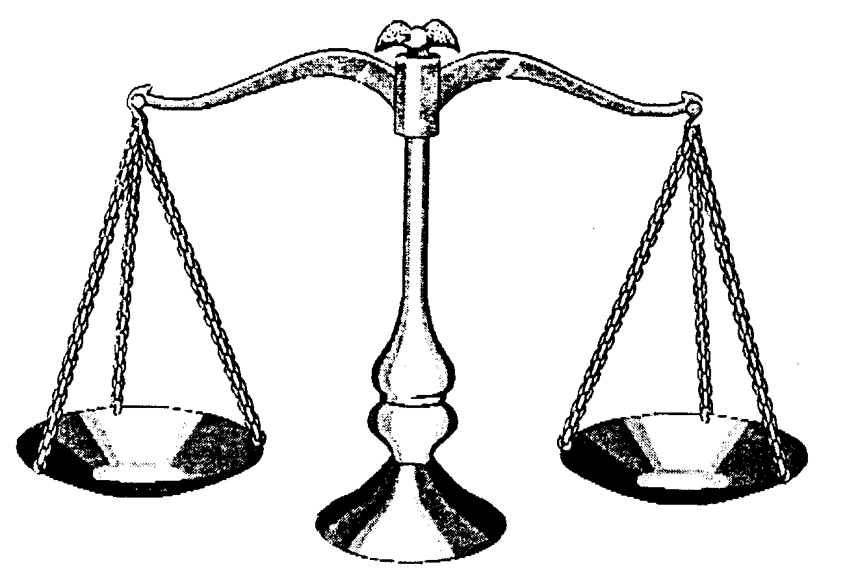
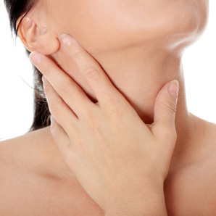

Le streptocoque du groupe A
Infections invasives gravissimes:
Fasciite nécrosante
Choc sceptique
Bactérie commensal inoffensive
Infections bénignes : angines

Slide 43
Analyse de la transition commensal => pathogène invasif
Séquençage de groupes d’isolats d’infections invasives ou de portage provenant de l’entourage
Génome de 2 000 000 bases – séquençage Illumina
Deux cas avec une seule différence dans un gène même régulateur
=> Ces mutation entraine une plus forte expression des gènes de virulence dans l’isolat de portage
Coll Claire Poyart, CNR des streptocoques

Slide 44
Répondre à une question d’épidémiologie
L’émergence des infections néonatales à Streptococcus agalactiae (streptocoque du groupe B) dans les années 60 en Europe et aux Etats-Unis
Méthodologie:
  séquençage complet de 230 souches isolées de 4 continents sur plus de 50 ans.
  Assemblage de novo et détection de mutations (re-séquençage)
  Phylogénie basée sur les polymorphismes entre ces souches

Slide 45
Relations phylogénétiques entre les 230 souches
cpsIa
Des lignages bien définis
Présence de clones dominants dans chaque lignage très peu divers
Les branches plus longues correspondent à des recombinaisons
cpsIII
cpsIV
cpsIV
cpsIII
cpsV

Slide 46
Phylogénie des souches hyper-virulentes ST17
25 mutations
Très petit nombre de mutation => Origine très récente de ces lignages

Slide 47
1761
1811
1861
1911
1961
2011
L’analyse statistique permet de dater l’origine de ces clones

Slide 48
L’émergence des infections néonatales à streptocoque B correspond à l’expansion d’un petit nombre de clones
Les années 50 - 60 correspondent à la généralisation de l’utilisation des antibiotiques
90% des souches humaines de S. agalactiae sont résistantes à la tétracycline

Slide 49
tet(O)-erm(B)
Tn5801 – 11
*
*
* erm(B)
Tn916 – 12
Tn916 – 14
Tn916 – 15
Tn916 - 13
Tn916 – 16
cps IV
25 SNPs
Chaque clone résulte de l’insertion d’un transposon codant pour la résistance à la tétracycline
Ces clones provenant d’une seule bactérie se sont disséminés mondialement

Slide 50
Conclusions
L’étude génomique montre que l’émergence des infections néonatales à S. agalactiae est réelle et non la conséquence d’une meilleure détection.
L’utilisation massive de la tétracycline dans les années 50 a résulté dans le remplacement de la population par quelques clones résistants
Malgré la diminution de l’utilisation de cet antibiotique ces clones sont stables

Slide 51
Application du séquençage en microbiologie clinique
Compréhension et surveillances des maladies infectieuses et des épidémies
Surveillance des maladies nosocomiales
Analyse de la résistance aux antibiotiques et sa dissémination (antibiogramme moléculaire)
Diagnostic en microbiologie et en virologie
Alerte pour le bio terrorisme
…

Slide 52
Etudes des maladies rares
Hypothèse: une mutation est responsable du syndrome
Analyse familiale, étude de grandes familles, étude de familles consanguines
Difficultés:
  Maladies très rares
  Mutations dans différents gènes responsables du même syndrome.

Slide 53
Exemple d'identification de mutation
Une famille de quatre enfants sains, mais trois d'entre eux perdent peu à peu la vision – syndrome de rétinite pigmentaire.
Test négatif pour plus de 50 mutations connues associées à ce syndrome.
Proposition du généticien de séquencer les génomes au sein de cette famille
Identification d'une mutation dans le gène DHDDS qui ajoute un sucre à la rhodopsin
L'inactivation de ce gène chez le poisson zèbre donne le même phénotype

Slide 54

Analyse du développement d’un cancer
Principe: séquençage de l'ADN de tumeurs et de métastases
Sous-clones
capacité métastat.
Cellule tumorale
initiale
Clone
parental
Cellule
normale
mutations et expansion
Dissémination
11,7 + 3,1 6,8 +3,4 2,7 + 1,2 ans
Développement d’un cancer pancréatique

Slide 55
Application du séquençage pour la santé humaine
Génétique: identification de mutations responsable de maladies mais aussi de la prédisposition à des pathologies
Caractérisation des mutations au cours du processus cancéreux
Potentiel considérable de la médecine personnalisée
Identification de variants génétiques associés à des traits phénotypiques: taille, couleurs de la peau … psychologie
Identification des personnes pour la police scientifique

Slide 56

Le risque éthique
Séquençage de son génome à titre privé
Comment utiliser les informations de « prédisposition »
Risque d’erreur dans l’analyse des données
Problème de confidentialité

Slide 57


Des applications très innovantes
Diagnostic de la trisomie et de certains cancer par séquençage de l’ADN circulant

Slide 58
Message 5:
L’analyse de la diversité génétique des individus et au cours du processus cancéreux présente un potentiel considérable en recherche et en médecine mais doit être précisément encadré.

Slide 59
Analyse de l’activité des gènes:
Expression génétique et épigénétique

Slide 60

L’expression génétique et sa régulation les bactéries
inactif
Senseur
ADN
inactif
Activité faible
Régulateur
ADN
actif
Activité forte
Le séquençage permet de compter le nombre de molécules d’ARN et donc l’activité des gènes.
Il permet aussi d’identifier les différentes formes d’ARN
ADN

Slide 61
Analyse de l’expression génétique
Très nombreux protocoles en fonction du type d’analyse:
  Conversion de l’ARN en ADNc
  Ligation d’adaptateurs en 3’ et/ou en 5’
  Autres traitements enzymatiques
  Purification (déplétion des ARN ribosomique, purification des ARN polyA)

Slide 62
Analyse des ARNs
Analyse quantitative de l’activité des gènes: comptage des ARNs pour chaque gène (remplace les puces à ADN)
Identification du début des ARNs et donc des promoteurs
Caractérisation des épissages alternatifs et quantification des iso-formes
Découverte et analyse des ARN non codants et des petits ARN (miRNA, piRNA …)

Slide 63

Analyse globale de l’expression génétique

Slide 64


Analyse de la chromatine
L’ADN peut être méthylé sur les cytosines
L’ADN est associé à des protéines: les histones

Slide 65

La modification des histones module l’activité des gènes

Slide 66
Détection de site de liaison des protéines – analyse de la chromatine
Fichier
séquences
Chromato-immunoprécipatation
Séquençage
ChIP seq
Analyse des sites de liaison d’un régulateur : découverte de ses cibles
Analyse des sites de liaison d’histones modifiées : identification des régions de la chromatine modifiée – active ou inactive

Slide 67

Intégration de l’ensemble des informations
Analyse pour l’ensemble du génome:
  Du niveau d’activité des gènes – des ARN non codants
  De la méthylation de l’ADN
  Des modifications des histones

Slide 68

Analyse de la traduction par ribosome ‘profiling’

Slide 69
Applications
Analyse de la réponse de l’hôte à l’infection
Analyse du développement embryonnaire et la différenciation des cellules souches
Analyse du développement tumoral et la dédifférenciation cellulaire
Identification de marqueurs de pronostic pour les cancers (bio-marqueurs)
Utilisation en médecine personnalisée

Slide 70
Message 6:
Le séquençage haut débit permet de comprendre comment fonctionne une cellule normale, comment le génétique et l’épigénétique interagissent, comment les cellules souches se différencient et comment une cellule devient cancéreuse.

Slide 71
Les chromosomes sont constitués d’ADN et de protéines quel est le support de l’hérédité?
  Réponse 1: les protéines
  Réponse 2: l’ADN
  Aujourd’hui: ce n’est pas si simple: le génétique, l’épigénétique et l’interaction avec le microbiome

Slide 72

Le microbiome humain
10¹⁴ bactéries (10 fois le nombre de cellule humaine)
Plus de 1000 espèces
Métabolisme très complexe et critique pour la nutrition (plus d'un million de gènes découverts)
Interaction complexe avec le système immunitaire
Modification de la flore avec l’âge
=> Comprendre l'association entre type de flore et l'état sain ou pathologique (maladie de Crohn, diabète)
Estomac
Intestin grêle
Colon
INRA

Slide 73

Caractérisation du microbiome définition des entéro-types

Slide 74


Caractérisation du microbiome définition des entéro-types
Plus de 1000 espèces bactériennes avec des abondances très diverses
Compréhension du rôle de la flore digestive et des interaction avec l’hôte
Identification d’espèces ou d’activités liées aux bénéfices ou aux pathologies associée à la flore digestive
Des fonctions multiples ont été associées au microbiote digestif
INRA

Slide 75
Conclusions
Le séquençage haut débit apporte une nouvelle dimension en recherche en permettant de transposer les analyses à l’échelle du génome
Il a permis des découvertes fondamentales dans de multiples domaines
Il commence a être utilisé dans le domaine de la clinique

